Slide 1
A.Ü. TIP FAKÜLTESİ MÜFREDAT YOL HARİTASI
DOÇ. DR. HAMİT ACEMOĞLU
Tıp Eğitimi AD.

Slide 2
Sunum planı
Giriş
Problemler
Geçen yıl yapılan değişiklikler
Ulusal örnekler
Öneriler

Slide 3
Müfredat ve ilişkili kavramlar
Akademik takvim (Syllabus)
Zaman çizelgesi (Timetable)
Müfredat (curriculum)
Öğrenme çıktıları
Öğretme ve öğrenme yöntemleri
Eğitim stratejileri
Öğrenme kapsamı
Öğrenme ortamı
Değerlendirme süreçleri
AMEE Medical Education Guide 21. Curriculum Mapping: a tool for transparent and authentic teaching and learning

Slide 4
Planlanan Müfredat
Gerçekleşen müfredat
Gizli Müfredat
Öğrenilen Müfredat
Notes:
Planlanan müfredat;ders programını planlayan kişilerin (komisyon, dekanlık, tıp eğitimi) planlarını hayallerini ve hedeflerini içerir
Gerçekleşen müf:eğiticilerin sundukları müfredattır. Eğiticiler planlanan müfredata tam hakim olmadıklarında, bilmediklerinden veya kabul etmedklerinden farrklı bir içerik ve yöntem uygulamış olabilirler
Öğrenilen müf:öğrencinin ne öğrendiğidir. Öğrenci sınavda sorulanı öğrenir.
Ör:Yönetim iletişim becerilerinin kazandırılmasını planlamış olsun. Öğretim üyesi beceri eğitimi yerine teorik ders (bilgi) aktarmayı tercih edebilir.
Öğrenci ise TUS odaklı çalıştığından bu konuya hiç önem vermeyip, başka (gizli müf) bir konu çalışabilir.

Slide 5
Planlanan Müfredat
Gerçekleşen müfredat
Öğrenilen Müfredat

Slide 6
«A curriculum that does not change, a curriculum that is unchanging in response to developing needs, is a curriculum in trouble» (Harnack, cited in Abrahamson, 1978).

Slide 7
MÜFREDATIN DOKUZ HASTALIĞI:
Curriculosclerosis
Carcinoma of the curriculum
Curriculoarthritis
Curriculum disesthesia
İatrogenic curriculitis
Curriculum hypertrophy
İdiopathic curriculitis
İntercurrent curriculitis
Curriculum ossification.
By Problem-Based Learning Committee. Faculty of Medicine National University of Singapore
Notes:
Bu hastalık tanımları müfredatın ihmal edilmiş yanlarını somutlaştırmak için yapılmıştır.
Bunlardan curriculosklerozis ve curriculum ossification (kemikleşmiş müfredat) tıp eğitiminde en sık rastlanan hastalıklardır. Curriculosclerosis bölümleşmedeki katılık anlamına gelir. Curriculosclerosis müfredatın normal gelişimi ve fonksiyonu üzerinde çok olumsuz ve engelleyici etkilere sahip bir durumdur. Adeta müfredatta bölümlere göre yer ayrılırken bir güç mücadelesi söz konusudur. Burada her bölümün müfredatta kendisine aşırı yer bulma istek ve çabası vardır. Örneğin farmakoloji bölümü kendi bölümüne gelen öğrencileri adeta farmakolog olacakmış gibi eğitmek eğilimindedir. İşte burada her bölümün üstünde bir gücün bir mezunda olması gereken yetkinlikler çerçevesinde her bölümün eğitime ne kadar katkı sağlayacağının belirlenmesi gerekir.
Curriculum ossification ; yani kemikleşmiş müfredat ta on yıllardır en sık rastlanan müfredat hastalıklarındandır. Burada sürekli aynı şekilde yapılagelmiş işlerden vazgeçememek ve yeniliklere açık olmama söz konusudur.

Slide 8
SPICES |  | Flexner
Öğrenen Merkezli | S tudent centered | Eğitici Merkezli
Probleme dayalı | P roblem Based | Bilgi edinme (Ezber)
Entegre/Multidisipliner | I ntegrated | Disiplin temelli
Topluma dayalı | C ommunity-Based | Kliniğe /Hastaneye
Seçmeli | E lective driven | Standart/Tekdüze
Sistematik | S ystematic | Usta-çırak
Harden 1984
Notes:
Student Centered Learning
Where the students have to take more responsibility for their learning.
Problem Based Learning (PBL)
Here the learning is emanating from generating case scenarios.
Integrated
To organize the teaching matter to unify the medical sciences’ subjects that integrates Anatomy, Physiology & Pathology with Clinical applications whenever relevant.
Community-Based
All our efforts should be concentrated within the problems of the local community.
Electives
This concept may be added sometimes within the curricula of some subjects but in restricted monitored conditions, just as a tool to stimulate the students’ responsibility, which can meet students’ aspirations.
Systematic
It means in a simple way that we should orient students from the early educational period with the essential components of our subject with the list of the main objectives to be achieved and the essential skills to be mastered within the relevant bulk of knowledge of that level for each educational period using the curriculum map.

Slide 11
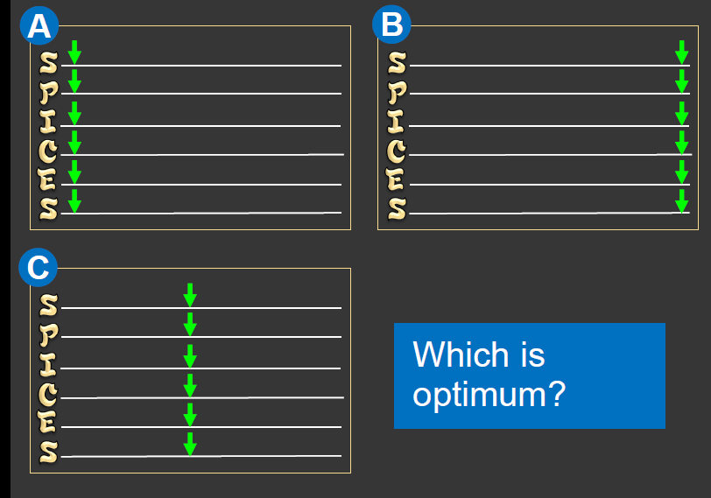

Slide 12
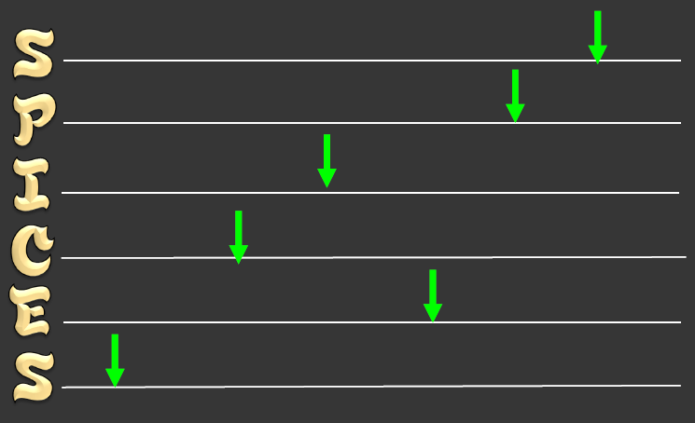

Slide 13
Problemlerimiz
Eğitim süresi uzun
Konu tekrarları var
Güncel olmayan/gereksiz konular
Eksik konular
Staj dağılımında adaletsizlik
Entegrasyon
Seçmeli derslerin azlığı
Eğitim ortamı yetersizliği
Sınav yöntemlerinde çeşitliliğin az olması

Slide 14
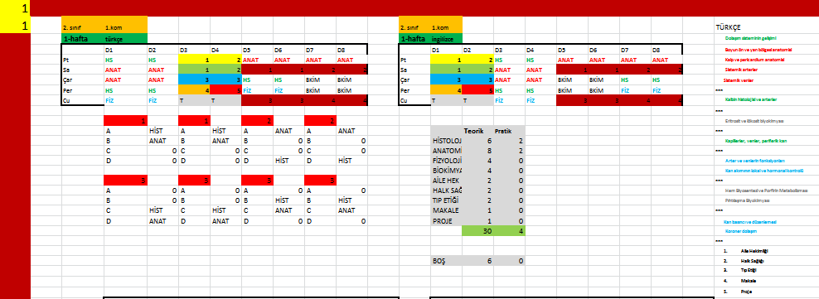
GEÇEN YIL YAPILANLAR
Prof Dr. Bünyami ÜNAL
Prof Dr. Zekeriya AKTÜRK
Notes:
Geçmişini bilmeyen geleceğini inşaa edemez.

Slide 15
Yönetmelik Değiştirildi
Eski yönetmelikteki fazlalıklar çıkarıldı
Daha esnek bir yönetmelik oluşturuldu
Sınav yönergesi hazırlandı

Slide 16
Hedef Eğitim Şablonu Çıkarıldı

Slide 17
Komite Yapısı Değiştirildi

Slide 18
Komitelerin Ders Şablonu Oluşturuldu
1. Sınıf
 | D1 | D2 | D3 | D4 | D5 | D6 | D7 | D8 |  | D1 | D2 | D3 | D4 | D5 | D6 | D7 | D8 |  | D1 | D2 | D3 | D4 | D5 | D6 | D7 | D8 |  | D1 | D2 | D3 | D4 | D5 | D6 | D7 | D8 |  | D1 | D2 | D3 | D4 | D5 | D6 | D7 | D8 | Teorik | 630
Pt | T | T | T | T | T | T | T | T | Pt | T | T | T | T | P | P | P | P | Pt | T | T | T | T | P | P | P | P | Pt | T | T | T | T | P | P | P | P | Pt | T | T | T | T | P | P | P | P | Pratik | 448
Sa | T | T | T | T | T | T | T | T | Sa | T | T | T | T | P | P | P | P | Sa | T | T | T | T | P | P | P | P | Sa | T | T | T | T | P | P | P | P | Sa | T | T | T | T | P | P | P | P | Klinik | 14
Çar | T | T | T | T | P | P | P | P | Çar | T | T | T | T | P | P | P | P | Çar | T | T | T | T | P | P | P | P | Çar | T | T | T | T | P | P | P | P | Çar |  |  |  |  |  |  |  |  | Diğer | 112
Per | T | T | T | T | P | P | P | P | Per | T | T | T | T | P | P | P | P | Per | T | T | T | T | P | P | P | P | Per | T | T | T | T | P | P | P | P | Per | PS | PS | PS | PS | PS | PS | PS | PS | Seçme | 28
Cu | T | T | K | K | D | D | D | D | Cu | T | T | T | T | D | D | D | D | Cu | T | T | T | T | D | D | D | D | Cu | S | S | S | S | D | D | D | D | Cu | TS | TS | TS | TS |  |  |  |  | Toplam | 1232
2. Sınıf
 | D1 | D2 | D3 | D4 | D5 | D6 | D7 | D8 |  | D1 | D2 | D3 | D4 | D5 | D6 | D7 | D8 |  | D1 | D2 | D3 | D4 | D5 | D6 | D7 | D8 |  | D1 | D2 | D3 | D4 | D5 | D6 | D7 | D8 |  | D1 | D2 | D3 | D4 | D5 | D6 | D7 | D8 | Teorik | 672
Pt | T | T | T | T | T | T | T | T | Pt | T | T | T | T | T | T | T | T | Pt | T | T | T | T | T | T | T | T | Pt | T | T | T | T | T | T | T | T | Pt | T | T | T | T | T | T | T | T | Pratik | 420
Sa | T | T | T | T | P | P | P | P | Sa | T | T | T | T | P | P | P | P | Sa | T | T | T | T | P | P | P | P | Sa | T | T | T | T | P | P | P | P | Sa | T | T | T | T | P | P | P | P | Klinik | 28
Çar | T | T | T | T | P | P | P | P | Çar | T | T | T | T | D | D | D | D | Çar | T | T | T | T | D | D | D | D | Çar | T | T | T | T | D | D | D | D | Çar |  |  |  |  |  |  |  |  | Diğer | 84
Per | T | T | T | T | T | T | T | T | Per | T | T | T | T | P | P | P | P | Per | T | T | T | T | K | K | K | K | Per | T | T | T | T | S | S | S | S | Per | PS | PS | PS | PS | PS | PS | PS | PS | Seçme | 28
Cu | P | P | P | P | P | P | P | P | Cu | P | P | P | P | P | P | P | P | Cu | P | P | P | P | P | P | P | P | Cu | P | P | P | P | P | P | P | P | Cu | TS | TS | TS | TS |  |  |  |  | Toplam | 1232
3. Sınıf
 | D1 | D2 | D3 | D4 | D5 | D6 | D7 | D8 |  | D1 | D2 | D3 | D4 | D5 | D6 | D7 | D8 |  | D1 | D2 | D3 | D4 | D5 | D6 | D7 | D8 |  | D1 | D2 | D3 | D4 | D5 | D6 | D7 | D8 |  | D1 | D2 | D3 | D4 | D5 | D6 | D7 | D8 | Teorik | 658
Pt | T | T | T | T | T | T | T | T | Pt | T | T | T | T | P | P | P | P | Pt | T | T | T | T | P | P | P | P | Pt | T | T | T | T | P | P | P | P | Pt | T | T | T | T | P | P | P | P | Pratik | 434
Sa | T | T | T | T | T | T | T | T | Sa | T | T | T | T | P | P | P | P | Sa | T | T | T | T | P | P | P | P | Sa | T | T | T | T | P | P | P | P | Sa | T | T | T | T | P | P | P | P | Klinik | 42
Çar | T | T | T | T | T | T | P | P | Çar | T | T | T | T | P | P | P | P | Çar | T | T | T | T | P | P | P | P | Çar | T | T | T | T | P | P | P | P | Çar |  |  |  |  |  |  |  |  | Diğer | 70
Per | T | T | T | T | P | P | P | P | Per | T | T | T | T | P | P | P | P | Per | T | T | T | T | P | P | P | P | Per | T | T | T | T | P | P | P | P | Per | PS | PS | PS | PS | PS | PS | PS | PS | Seçme | 28
Cu | T | T | T | T | D | D | D | D | Cu | T | T | T | T | K | K | K | K | Cu | T | T | T | T | K | K | D | D | Cu | S | S | S | S | D | D | D | D | Cu | TS | TS | TS | TS |  |  |  |  | Toplam | 1232

Slide 19
Entegrasyon Çalışması Yapıldı
Geçmiş yıllar içerisinde temel tıp dersleri arasındaki entegrasyon büyük oranda kaybolmuştu.
1. sınıf derslerinde entegrasyonun sağlanması için ders sıraları yeniden düzenlendi.
2. ve 3. sınıflarda aynı çalışmanın daha sonra yapılması gerekir.

Slide 20
Teorik Ders Yükü Azaltıldı
 | 1. Sınıf |  | 2. Sınıf |  | 3. Sınıf
 | Teorik | Pratik | Teorik | Pratik | Teorik | Pratik
Acil Tıp | 20
Aile Hekimliği | 13 | 4 | 15 |  | 12 | 4
Anatomi | 51 | 28 | 120 | 60
Beden Eğitimi | 46
Bilgisayar Bilimleri | 27 | 20
Biyofizik | 45 |  | 25
Biyoistatistik | 32 |  | 4 | 14
Çocuk Sağlığı ve Hastalıkları |  |  |  |  | 57
Davranış Bilimleri | 63
Dekanlık | 4
Fiziksel Tıp ve Rehabilitasyon |  |  |  |  | 8
Fizyoloji | 30 | 18 | 118 | 24
Genel Cerrahi |  |  |  |  | 24
Göğüs Hastalıkları |  |  |  |  | 10
Göz Hastalıkları |  |  |  |  | 8
Halk Sağlığı | 5 |  |  |  | 90
Histoloji | 40 | 23 | 69 | 35
İç Hastalıkları |  |  |  |  | 88
Kadın Hastalıkları ve Doğum |  |  |  |  | 23
Kardiyoloji |  |  |  |  | 15
Klinik Bakteriyoloji ve Enf. Hast. |  |  |  |  | 18
2011-2012:

Slide 21
 | 1. Sınıf |  | 2. Sınıf |  | 3. Sınıf
 | Teorik | Pratik | Teorik | Pratik | Teorik | Pratik
Klinik İmmünoloji |  |  |  |  | 8
Kulak Burun Boğaz Hastalıkları |  |  |  |  | 8
Medikal Onkoloji |  |  |  |  | 10
Nöroloji |  |  |  |  | 17
Nükleer Tıp |  |  |  |  | 10
Ortopedi ve Travmatoloji |  |  |  |  | 10
Radyasyon Onkolojisi |  |  |  |  | 7
Radyoloji |  |  | 15 |  | 16
Ruh Sağlığı ve Hastalıkları |  |  | 12 |  | 13
Tıbbi Biyokimya | 104 | 19 | 98 | 19 | 41
Tıbbi Biyoloji | 30 | 10
Tıbbi Farmakoloji |  |  | 16 |  | 75
Tıbbi Genetik | 64 | 10 |  |  | 8
Tıbbi Mikrobiyoloji |  |  | 86 | 32 | 55 | 10
Tıbbi Patoloji |  |  | 44 | 8 | 127 | 25
Tıp Eğitimi | 8 | 10 | 2 | 8 |  | 18
Tıp Etiği |  |  | 12
Tıp Tarihi ve Deontoloji | 30
Üroloji |  |  |  |  | 9
Toplam | 612 | 142 | 636 | 200 | 767 | 57
2011-2012:

Slide 22
2011-2012:
 | 1. Sınıf |  | 2. Sınıf |  | 3. Sınıf
 | Teorik | Pratik | Teorik | Pratik | Teorik | Pratik
Atatürk İlk. ve İnk. Tarihi | 48
Türk Dili | 52
Yabancı Dil (İngilizce) | 44 |  | 56 |  | 48

Slide 23
 | 1. Sınıf
 | P | T
Anatomi | 28 | 66
Davranış bilimleri |  | 61
Biyofizik | 1 | 19
Biyoistatistik |  | 31
Acil |  | 20
Aile Hekimliği | 3 | 15
Histoloji ve Embriyoloji | 16 | 36
Tıbbi Biyokimya | 26 | 87
Tıbbi Biyoloji | 10 | 19
Tıp Eğitimi | 9 | 16
Tıbbi Genetik | 6 | 30
Tıp Tarihi ve Deontoloji |  | 28
Tıbbi Mikrobiyoloji | 10 | 28
Tıbbi Patoloji | 2
Fizyoloji | 20 | 28
Halk Sağlığı |  | 10
 | 131 | 494
Seçmeli | 48 | 29
 | 179 | 523
2012-2013:

Slide 24
2012-2013:
 | P | T
Seçmeli Proje Dersi | 28
Seçmeli Bilgisayar | 20 | 17
Seçmeli Genetik Uygulamalar | 20 | 17
Seçmeli Tıbbi İngilizce | 20 | 17
Seçmeli Araştırma Projesi | 20 | 17
Klinik vaka sunumu |  | 12
Dekanlık | 27
Beden Eğitimi |  | 36
Türk Dili ve Edebiyatı |  | 58
Yabancı dil |  | 54
Atatürk İlkeleri ve İnkılap T. |  | 58
Paralel (eşzamanlı)

Slide 25
2012-2013:
 | 2. Sınıf
 | P | T
Anatomi | 60 | 120
Biyofizik |  | 15
Biyoistatistik | 14 | 4
Aile Hekimliği |  | 16
Histoloji ve Embriyoloji | 34 | 69
Tıbbi Biyokimya | 26 | 96
Tıp Eğitimi | 5
Tıp Etiği |  | 12
Tıbbi Mikrobiyoloji | 32 | 86
Tıbbi Patoloji | 15 | 42
Tıbbi Farmakoloii |  | 22
Fizyoloji | 4 | 118
Psikiyatri |  | 12
Radyoloji |  | 11
 | 190 | 623

Slide 26
 | 3. Sınıf
 | P | T
Cardiology |  | 15
Chest Diseases |  | 10
Clinical Immunology |  | 8
Ear Nose and Throat Diseases |  | 8
Eye Diseases |  | 8
Family Medicine | 2 | 15
General Surgery |  | 24
Gynecology and Obstetrics |  | 22
Infectious Diseases |  | 20
Internal Medicine |  | 88
Medical Biochemistry |  | 41
Medical Education | 9
Medical Genetics |  | 8
Medical Microbiology | 20 | 55
Medical Oncology |  | 10
Medical Pathology | 50 | 127
Medical Pharmacology |  | 74
Neurology |  | 16
Neurosurgery |  | 8
Nuclear Medicine |  | 10
Orthopedics and Traumatology |  | 10
Pediatrics |  | 51
Physical Medicine and Rehabilitation |  | 8
Psychiatry |  | 13
Public Health | 34 | 54
Radiation Oncology |  | 7
Radiology |  | 14
Urology |  | 9
 | 115 | 733
2012-2013:

Slide 27
Seçmeli Dersler Eklendi
 | 1. Sınıf
 | P | T
Toplam | 131 | 494
Seçmeli | 48 | 29
Genel Toplam | 179 | 523
Seçmeli % | % 26 | % 5,5

Slide 28
Dekanlığın Oriyentasyon Dersleri Eklendi
 | P | T
Seçmeli Proje Dersi | 28
Seçmeli Bilgisayar | 20 | 17
Seçmeli Genetik Uygulamalar | 20 | 17
Seçmeli Tıbbi İngilizce | 20 | 17
Klinik vaka sunumu |  | 12
Deanery | 27
Beden Eğitimi |  | 36
Yabancı Dil |  | 54
Atatürk İlkeleri ve İnkılap T. |  | 58

Slide 29
1. Sınıftan İtibaren Klinik Yönelim
Öğrencilerin 1. sınıftan itibaren hastayla ve klinisyenle karşılaşması önerilmektedir.
1. Sınıfa Seçmeli Proje Dersi ve Klinik Vaka Sunumu dersleri kondu.
Öğrencinin klinik pratiği gözlemlemesi için 1. sınıfta ek dersler gerekir.
 | P | T
Seçmeli Proje Dersi | 28
Seçmeli Bilgisayar | 20 | 17
Seçmeli Genetik Uygulamalar | 20 | 17
Seçmeli Tıbbi İngilizce | 20 | 17
Klinik vaka sunumu |  | 12

Slide 30
Tekrarlar Çıkarılmaya Çalışıldı
1. Sınıf derslerinde farklı anabilim dallarının sundukları çok sayıda benzer konular var.
Bu tekrarlar anabilim dallarıyla görüşülerek çıkarılmaya çalışıldı.
Halen çok sayıda tekrar dersi var.
Gereksiz tekrarların çıkarılması için tüm derslerin öğrenim hedeflerinin belirlenmiş olması gerekir.

Slide 31
Ders Programı Excel’de Dizildi
Geçmiş dönemlerde ders programı Word ortamında hazırlanmaktaydı. Tekrarları kontrol etmek, ayrıntılı sayma, süzme ve seçme işlemleri yapmak mümkün değildi.
Excel ortamında programla ilgili her türlü ayrıntıyı hemen görmek mümkün.
Ayrıca devam eden Müfredat Yazılı Projesi ile ders programı hazırlama ve iyileştirme süreci daha da geliştirilecektir.

Slide 32
Bu yıl 1. sınıfta uygulanmak üzere:
Ders programı entegrasyon açısından gözden geçirildi
Yönetmelik değiştirildi
Eğitim şablonu güncellendi
Tekrar dersler azaltıldı
Teorik ders yükü azaltıldı
Seçmeli dersler eklendi
Öğrencinin erken dönemde klinik buluşması planlandı
Program iyileştirme için teknolojiden yararlanıldı

Slide 33
Ulusal örnekler: süre karşılaştırması

Slide 34
Türkiye’de tıp eğitimi:1. Sınıf
Tıp Fakültesi | Süre (Hft) | Teorik (Saat) | Pratik (Saat) | Toplam | Yarıyıl tatili (hft) | Kurul Sayısı
Atatürk TF | 37 | 561 | 160 | 721 | 2 | 7
Başkent | 33 | 697 | 66 | 763 | 2 | 6
Akdeniz | 33 | 421 | 224 | 645 | 2 | 5
Çukurova | 36 | 558 | 267 | 825 | 2 | 5
Çapa | 36 |  |  |  | 5 | 6
Cerrahpaşa |  | 316 | 112 | 428 | 6 | 4
Marmara | 33 | 636 | 76 | 712 | 2 | 4
Hacettepe | 32 |  |  |  | 2 | 4
Gazi | 34 |  |  |  | 2 | 5
Ege | 35 |  |  |  | 2 | 3

Slide 35
Türkiye’de tıp eğitimi:2. Sınıf
Tıp Fakültesi | Süre (Hft) | Teorik (Saat) | Pratik (Saat) | Toplam | Yarıyıl tatili (hft) | Kurul Sayısı
Atatürk Ü. TF | 36 | 630 | 182 | 812 | 2 | 7
Başkent | 38 | 675 | 217 | 892 | 2 | 7
Akdeniz | 34 | 488 | 241 | 729 | 2 | 5
Adnan Menderes |  | 685 | 180 | 865 |  | 6
Çukurova | 38 | 641 | 217 | 858 | 2 | 5
Cerrahpaşa |  | 467 | 162 | 629 | 5 | 5
Çapa | 33 |  |  |  | 5 | 5
Marmara | 39 | 547 | 213 | 760 | 2 | 5
Hacettepe | 38 |  |  |  | 2 | 7
Gazi | 37 |  |  |  | 2 | 5
Ege | 39 |  |  |  | 2 | 3

Slide 36
Türkiye’de tıp eğitimi:3. Sınıf
Tıp Fakültesi | Süre (hft) | Teorik (Saat) | Pratik (Saat) | Toplam | Yarıyıl tatili (hft) | Kurul Sayısı
Atatürk Ü. TF | 36 | 768 | 83 | 851 | 2 | 9
Başkent | 38 | 737 | 38 | 775 | 2 | 9
Akdeniz | 38 | 717 | 194 | 911 | 2 | 12
Çukurova | 38 | 770 | 123 | 893 | 2 | 8
Cerrahpaşa |  | 557 | 169 | 726 | 5 | 5
Çapa | 33 |  |  |  | 5 | 6
Marmara | 39 | 698 | 149 | 847 | 2 | 5
Hacettepe | 39 |  |  |  | 2 | 9
Gazi | 36 |  |  |  | 2 | 10
Ege | 39 |  |  |  | 2 | 4

Slide 37
Tekrarlar

Slide 38
Müfredatımızın Kelime Analizi
1-2-3. sınıflarda müfredatta geçen kelimeler analiz edildi
Bağlaçlar ve rakamlar çıkarıldığında
toplam 9967 kelime
2134 farklı kelime var
1255 kelime birden fazla kez geçiyor
725 kelime üç veya daha fazla kez geçiyor
578 kelime dört veya daha fazla geçiyor

Slide 39
Beyin ve Sinir Cerrahisi
Kafa içi basınç artışı, beyin ödemi ve beyin herniasyonları H.H.Kadıoğlu
Biyofizik
Kapiller dinamik ve ödem M.E.Sağsöz
Tıbbi Patoloji
Ödem hiperemi konjesyon E.Demirci
Çocuk Sağlığı ve Hastalıkları
Asit ve ödem nedenleri H.Alp
Tıbbi Patoloji
SSS travma vasküler hastalıkları ödem, hidrosefali M.Keleş
Nöroloji
Beyin ödemi İ.İyigün

Slide 40
Halk Sağlığı
Toplum Ruh Sağlığı (Anksiyete, Depresyon) E.O.Çalıkoğlu
Ruh Sağlığı ve Hastalıkları
Anksiyete bozuklukları E.Ozan
Davranış Bilimleri
Anksiyete ve savunma mekanizmaları E.Ozan

Slide 41
Anatomi
Troid ve paratiroid bezler anatomisi S.Diyarbakır
Histoloji ve Embriyoloji
Tiroid ve paratiroid histolojisi E.Özbek
Fizyoloji
Tiroid hormonları S.Yıldırım
Tıbbi Biyokimya
Tiroid hormonları Z.Umudum
Tıbbi Biyokimya
Tiroid Metabolizması bozuklukları A.Yıldırım
Tıbbi Patoloji
Tiroid bezinin tümör harici hastalıkları M.Çalık
İç Hastalıkları
Tiroid Bezinin Fonksiyonel Hastalıkları G.Akçay
Tıbbi Farmakoloji
Tiroid Hormonları ve Antitroid ilaçlar F.Göçer
Tıbbi Patoloji
Tiroid bezinin tümörleri M.Çalık
İç Hastalıkları
Tiroid Bezinin Neoplastik Hastalıkları G.Akçay
Genel Cerrahi
Tiroid için anemnez, muayene ve tanı yolları D.Ören
Genel Cerrahi
Tiroidin cerrahi hastalıkları D.Ören
Çocuk Sağlığı ve Hastalıkları
Tiroid fonksiyon testleri-hipotiroidi Z.Orbak

Slide 42
Tekrar Örnekleri
Araştırma Tasarımı
Halk Sağlığı
Biyoistatistik
Sigara
Halk Sağlığı
Göğüs
Aile hekimliği

Slide 43
kelime | n | % | Küm.
tıbbi | 475 | 4.7 | 4.8
anatomi | 253 | 2.5 | 7.3
patoloji | 190 | 1.9 | 9.2
mikrobiyoloji | 178 | 1.7 | 11.0
histoloji | 174 | 1.7 | 12.8
embriyoloji | 103 | 1.0 | 13.8
anatomisi | 83 | 0.8 | 14.6
becerisi | 81 | 0.8 | 15.5
hastalıkları | 72 | 0.7 | 16.2
fizyoloji | 68 | 0.6 | 16.9
giriş | 68 | 0.6 | 17.5
seçmeli | 68 | 0.6 | 18.2
dili | 67 | 0.6 | 18.9
tarihi | 64 | 0.6 | 19.5
lab | 63 | 0.6 | 20.2
ilkeleri | 61 | 0.6 | 20.8
türk | 60 | 0.6 | 21.4
atatürk | 59 | 0.5 | 22.0
inkılap | 58 | 0.5 | 22.6
kan | 54 | 0.5 | 23.1
tanıtımı | 51 | 0.5 | 23.6
uygulamaları | 50 | 0.5 | 24.1
fizyolojisi | 47 | 0.4 | 24.6
beden | 45 | 0.4 | 25.0
genetik | 44 | 0.4 | 25.5
hastalıklar | 44 | 0.4 | 25.9
eğitimi | 41 | 0.4 | 26.3
alma | 40 | 0.4 | 26.7
histolojisi | 40 | 0.4 | 27.1
ilaçlar | 40 | 0.4 | 27.5

Slide 44
Öneriler
Paydaşların (Dekanlık, Tıp Eğitimi, Öğretim Üyeleri, Öğrenciler, Sağlık bakanlığı yerel yöneticileri, Özel Hastaneler, Halk temsilcileri) katılımının sağlandığı çalışmaların (grup çalışmaları, anket) başlatılması
Derslerin amaç ve öğrenim hedeflerinin yazılması ve MüGe’ye entegrasyonu
Eğitim sürelerinin yeniden ayarlanması (özellikle 1. sınıf)
Tekrarların azaltılması, gereksiz konuların çıkarılması
Güncel konuların eklenmesi
Yatay ve dikey entegrasyonun sağlanması
Kurul sınav sayılarının azaltılması,
ÇSS soru hazırlama eğitimlerinin verilmesi.
Diğer ölçme araçları (OSCE, CORE) ile ilgili eğitimlerin verilmesi ve kullanılması
PBL oturumlarının eklenmesi
Yönetmelik ve Uygulama esaslarının güncellenmesi (Baraj, geçme notu vb.)

